Slide 1
შპს „ჯორჯია მეტალი“
ზესტაფონი, სოფ. არგვეთაში მეტალურგიული საწარმოს მოწყობა ექსპლუატაციის
სკოპინგის ანგარიში

Slide 2
ზოგადი ინფორმაცია
შპს „ჯორჯია მეტალი“ ზესტაფონის მუნიციპალიტეტის სოფ. არგვეთის ტერიტორიაზე გეგმავს მეტალურგიული საწარმოს მოწყობა-ექსპლუატაციას. დაგეგმილია რკინის ჯართის გამოსადნობი ღუმელების დამონტაჟება და სხვადასხვა კვეთის არმატურის წარმოება.
რადგან მეტალურგიული წარმოება წარმოადგენს საქართველოს კანონის „გარემოსდაცვითი შეფასების კოდექსი“-ს I-დანართის მე-5 პუნქტით გათვალისწინებულ საქმიანობას, კომპანიამ 2019 წლის 24 დეკემბერს მიმართა სამინისტროს „გარემოსდაცვითი შეფასების კოდექსი“-ს მე-8 მუხლის შესაბამისად, შემუშავებული სკოპინგის ანგარიშით.
ანგარიშის განხილვის, ასევე ადმინისტრაცული წარმოების პროცესში შემოსული განცხადებებისა და შენიშვნების გათვალისწინებით სამინისტრომ, 13/02/2020 N1693/01 წერილით მოითხოვა ხარვეზების გამოსწორება.
ზემოაღნიშნული შენიშვნებისა და ხარვეზების გათვალისწინებით, ასევე გარემოსდაცვითი შეფასების კოდექსის მე–8 მუხლის შესაბამისად გაახლებული იქნა სკოპინგის ანგარიში.

Slide 3
საწარმოს განთავსება შპს „ჯორჯიან მეტალ“-ის საპროექტო საწარმოს განთავსება დაგეგმილია ზესტაფონის მუნიციპალიტეტის, სოფ. არგვეთას ტერიტორიაზე მისსავე საკუთრებაში არსებული არასასოფლო-სამეურნეო დანიშნულების მიწის სამ ნაკვეთზე : სულ საპროექტო ტერიტორიის ფართობი შეადგენს 97231 მ²

Slide 4
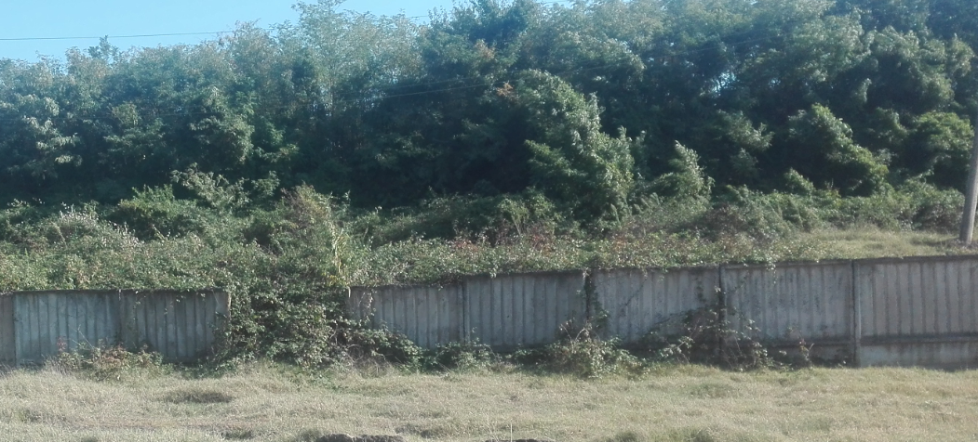
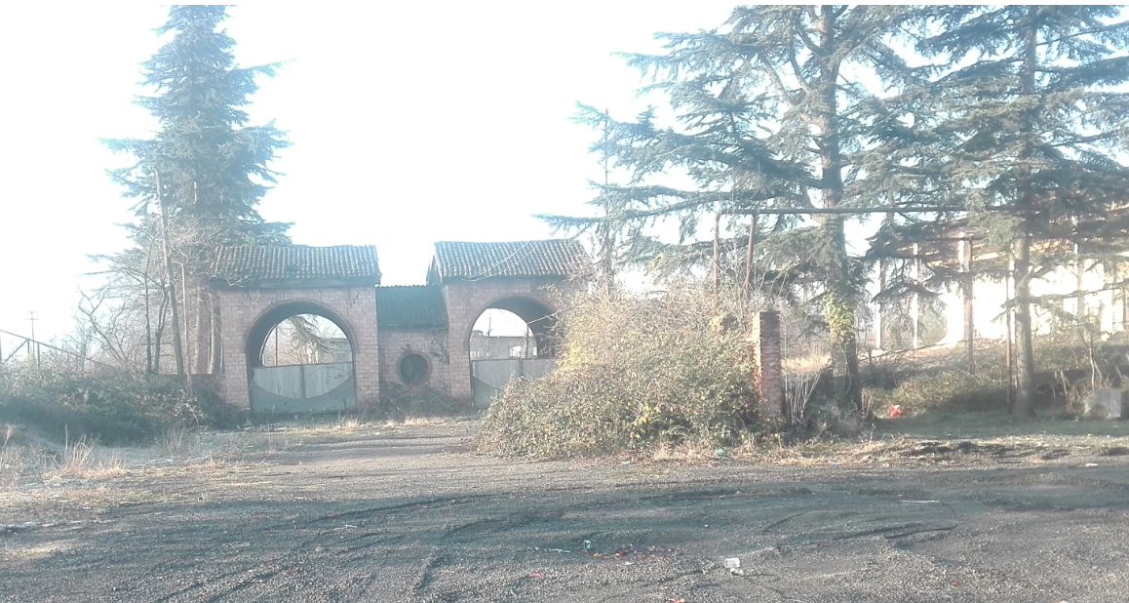
საპროექტო ტერიტორიაზე გასულ საუკუნეში განთავსებული იყო რკინიგზის მომსახურეობის ობიექტები, ამჟამად შემორჩენილია ზოგიერთი ნაგებობის ნანგრევები და ერთი ამორტზებული შენობა; საპროექტო ტერიტორია შემოღობილი იყო მყარი, მასიური ღობით, ამჟამად ზოგან შემორჩენილია ღობის ფრაგმენტები. ტერიტორიაზე შენობების ნგრევის შედეგად დარჩენილია სამშენებლო ნარჩენები. საპროექტო ტერიტორიას ჩრდილოეთის მხრიდან ესაზღვრება ხე მცენარეებით დაფარული ფერდობი. ზედა ნიშნულზე განთავსებულია ყოფილი სამრწველო საწარმოთა ტერიტორიები, მათ შორის ყოფილი ღვინის ქარხანა. შემორჩენილია მხოლოდ ამორტიზებული შენობა-ნაგებობები

Slide 5
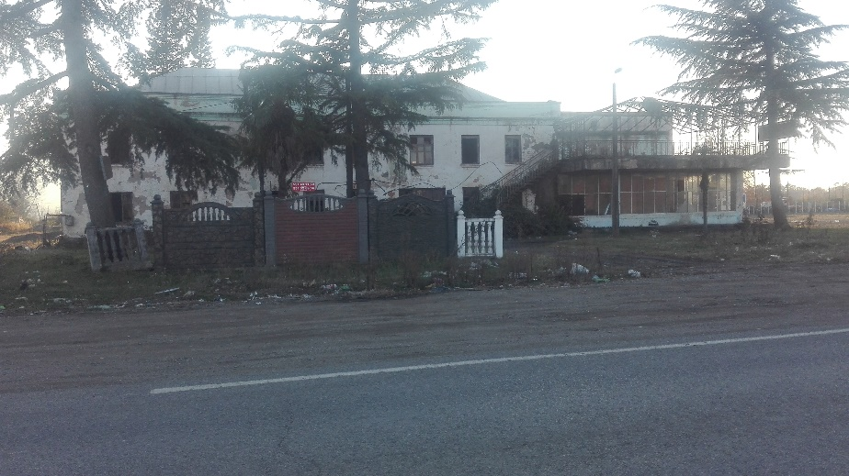
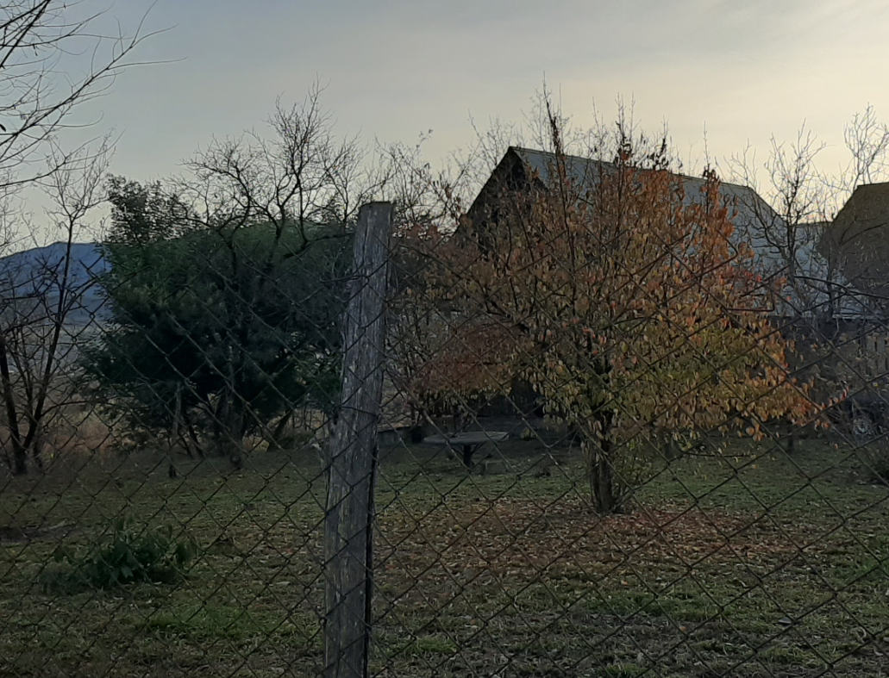
საპროექტო ტერიტორიის ჩრდილოეთით მდებარეობს თბილისი-სენაკი-ლესელიძის საავტომობილო გზა და სახელმწიფო მნიშვნელობის E-60 ავტომაგისტრალი. გზისპირზე განლაგებულია სხვადასხვა დანიშნულების სავაჭრო ობიექტები და შენობა-ნაგებობები, რომელთა უმეტესობა ამორტიზებული და უფუნქციოა, დასავლეთით მდებარეობს სოფ. არგვეთის დასახლება, საპროექტო ტერიტორიის საზღვრიდან უახლოესი მოსახლე დაშორებულია 40 მ-ით. ჩრდილო-დასავლეთით განთავსებულია საქართველოს რკინიგზის ყოფილი ტერიტორია და სამრეწველო დანიშნულების ამორტიზებული შენობა, სამხრეთით შპს „ჯი თი ემ გრუპის” მეტალურგიული საწარმო, უფუნქციო ნავთობპროდუქტების საცავი, ასევე საქართველოს რკინიგზის ცენტრალური მაგისტრალი.

Slide 6
მისასვლელი გზა შემოდის ჩრდილოეთიდან, თბილისი-სენაკი-ლესელიძის ავტომაგისტრალიდან. ტერიტორიასთან მოდის ასევე რკინიგზის ჩიხი. მიმდებარედ გათავსებულია ენერგო-პრო ჯორჯიას გამანაწილებელი ქვესადგური, საიდანაც ელ. ენერგია მიეწოდება შპს „ჯი თი ემ გრუპის” მეტალურგიულ საწარმოს და შესაძლებელია საპროექტო ობიექტის ელექტრომომარაგება.

Slide 7
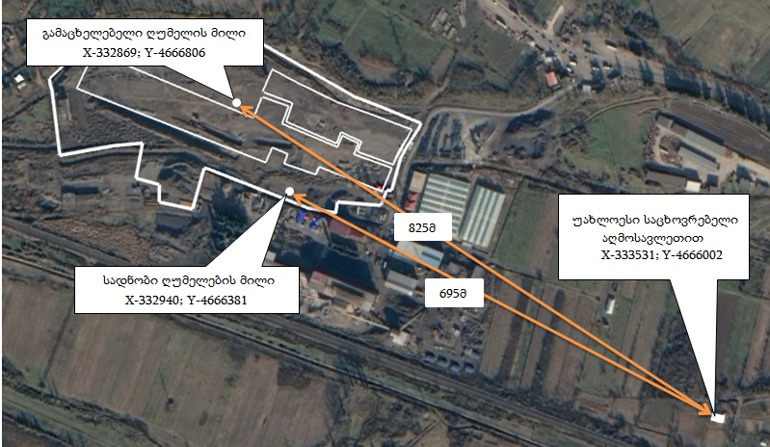
- საპროექტო ტერიტორიიდან უახლოესი დასახლებული პუნქტი განთავსებულია დასავლეთით, სოფ. არგვეთა. უახლოესი საცხოვრებელი სახლი ტერიტორიის საზღვრიდან დაშორებულია 40 მ-ით, საპროექტო მეტალურგიული საწარმოს გაფრქვევის მილიდან 425 მ-ით, ხოლო გამახურებელი ღუმელის გაფრქვევის მილიდან 320 მ-ით. - დანარჩენი მიმართულებით უახლოესი დასახლება განთავსებულია სამხრეთ-აღმოსავლეთის მხარეს. აღნიშნული მიმართულებით უახლოესი საცხოვრებელი სახლი საწარმოს საზღვრიდან დაშორებულია 565 მ-ით, მეტალურგიული საწარმოს გაფრქვევის მილიდან 695 მ-ით, ხოლო გამახურებელი ღუმელის გაფრქვევის მილიდან 825 მ-ით.

Slide 8
დაგეგმილი საქმიანობის ტექნიკური პირობები
საპროექტო საწარმოს ტექნიკური პირობები შემდეგია:
დაკავებული მიწის ფართობი - 97231 მ²
განაშენიანების ფართობი 70%-მდე.
საპროექტო წარმადობა: 415000 ტ. ფოლადის სხმული, 400000 ტ. სხვადასხვა კვეთის არმატურა.
მეტალურგიულ საამქროში გათვალისწინებულია სამი იდენტური ინდუქციური ღუმელის დამონტაჟება, თითოეულის საათური წარმადობა 27 ტ. პერსპექტივაში დაგეგმილია მათი ჩანაცვლება 38.5 ტ/სთ წარმადობის ერთი ელექტრორკალური ღუმელით.
არმატურის გლინვის უბანზე გათვალისწინებულია ერთი ხაზის დამონტჟება, წელიწადში 400 000 ტ-ის წარმადობით, რომელსაც მოემსახურება ერთი გამაცხელებელი ღუმელი.

Slide 9
გამოყენებული ნედლეული და მასალები - მშენებლობის ეტაპზე საჭიროა სხვადასხვა სამშენებლო მასალები (მათ შორის: არმატურა, ბეტონი, პროფილირებული თუნუქი, ბეტონის ნაკეთობები და სხვა), რომელთა შესყიდვა მოხდება უახლოესი შესაბამისი პროფილის საწარმოებიდან. - ექსპლუატაციის ეტაპზე, საწარმოს ძირითად ნედლეულს წარმოადგენს რკინის ჯართი მეტალურგიული საამქროსათვის და ფოლადის ოთხკუთხა კვეთის სხმული (ნამზადი), არმატურის საამქროსათვის.
რკინის ჯართი საწარმოში შემოიზიდება ავთოთვითმცლელებით, ადგილობრივი ჯართის შემგროვებელი პუნქტებიდან, სათანადო ხელშეკრულებების საფუძველზე. ნავარაუდევია წელიწადში 480 000 ტ. ჯართის გადამუშავება.
მეტალურგიულ წარმოებაში სათანადო ხარისსხის სხმულის მისაღებად საჭიროა სხვადასხვა მასალებისა და აღმდგენების დამატება, რომელთა შეძენა განხორციელდება მოთხოვნილების შესაბამისად უახლოესი ობიექტებიდან.
ტექნიკური რეგლამენტის მიხედვით, საჭიროა შემდეგი სახეობისა და რაოდენობის დანამატები:
ელექტრორკალურ ღუმელზე:- გამომწვარი კირი-36კგ/ტ;; მაგნეზიტი-3,2კგ/ტ;. ანტრაციტი-12კგ/ტ; ელექტროდი-1,3კგ/ტ; ღუმელის წიდა 159-170კგ/ტ
ციცხვი-ღუმელზე მეტალურგიული კირი-12კგ/ტ; როსილიციუმი-0,127კგ/ტ. ფეროსილიკომარგანეცი-8,83კგ/ტ; ელექტროდი-0,456კგ/ტ;
უწყვეტი ჩამოსხმის მანქანაზე- მეორადი ალუმინი-0,156კგ/ტ
გლინვის საამქროს ძირითადი ნედლეული -ფოლადის სხმული (ნამზადი) იწარმოება სადნობ უბანზე ან შემოიზიდება სხვა მეტალურგიული საწარმოებიდან.
საწარმოში როგორც დნობის ასევე გლინვის პროცესში გამოიყენება ტექნიკური წყალი ღუმელებისა და არმატურის გასაგრილებლად. ტექნიკური წყლის აღება გათვალისწინებულია მიწისქვეშა ჰორიზონტიდან, სათანადო ლიცენზიის საფუძველზე.
დნობის პროცესში სითბოს მიღება ხდება ელ.ენერგიის ხარჯზე, რომლის შესყიდვა განხორცელდება ენერგო პრო ჯორჯიას უახლოესი ქვესადგურიდან, ხელშეკრულების საფუძველზე.
გლინვის უბანზე ფოლადის ნამზადის გასახურებლად გამოიყენება ბუნებრივი აირი, წარმოების ტექნიკური რეგლამენტის თანახმად 1 ტ. არმატურის საწარმოებლად საჭიროა 35 მ³ ბუნებრივი აირი. ობიექტის გაზმომარაგება გათვალისწინებულია არსებული მაგისტრალური ქსელიდან, სათანადო ხელშეკრულების საფუძველზე.

Slide 10
სამუშაო რეჟიმი და ადამიანური რესურსები
საწარმოს მუშაობის რეჟიმი იქნება 330 დღე წელიწადში, 24 საათი დღე-ღამეში. ძირითადი საამქრობი იმუშავებენ 24 საათიანი რეჟიმით, 3 ცვლით. ადმინისტრაცია 5 დღიანი სამუშაო კვირით და 8 საათიანი სამუშაო დღით.
ადამიანური რესურსების გამოყენება საჭიროა, როგორც მშენებლობის ასევე ექსპლუატაციის ეტაპზე. მშენებლობა გაგრძელდება 1 წლამდე ვადით, სხვადასხვა სამუშაოები შესრულდება დაქირავებული სამშენებლო კომპანიების მიერ, დასაქმებული ადამიანების რაოდენობა იქნება საშუალოდ 50-100.
საწარმოს ექსპლუატაციის ეტაპზე, საწარმოში სულ დასაქმებული იქნება 500 კაცი. მათგან 40 ადმინისტრაციული და ინჟინერ-ტექნიკური პერსონალი. 460 სხვადასხვა კვალიფიკაციის მუშები. საამქროებში თანამშრომლები იმუშავებენ 4 ბრიგადად - 3 ცვლაში, შრომის კოდექსის მოთხოვნების შესაბამისად.

Slide 11
ძირითადი ტექნოლოგიური მოწყობილობები პროექტით გათვალისწინებულია ერთი მთლიანი საწარმოო კორპუსის მშენებლობა, რომელიც გაყოფილი იქნება ორ საამქროდ: სადნობ და საგლინავ. წარმოების პირველი ეტაპია ნედლეულის მომზადება, რომელიც განხორციელდება ღია ტერიტორიაზე, არმირებული ბეტონით დაფარულ მოედანზე
1.ჯართის განთავსებისა და დამუშავების უბანი; 2. სამი ინდუქციური ღუმელი;
3.ელექტრორკალური ღუმელი; 4. დნობის უბანი;
5.ნამზადის გაციების უბანი; 6. აირგამწმენდი სისტემა;
7.გაფრქვევის მილი; 8. გამაცხელებელი ღუმელი;
9.ბუნებრივი აირის წვის პროდუქტების გაფრქვევის მილი; 10. არმატურის საამქრო;
11.სასაწყობო ფართი; 12. მავთულის საამქრო;
13.წყლის მომზადებისა და მიწოდების საამქრო;
14.ზედაპირული ჩამდინარე წყლების სალექარი;

Slide 13
ჯართის მიღება-მომზადების უბნის მოწყობა დაგეგმილია ტერიტორიის ჩრდილო-აღმოსავლეთ ნაწილში, ტერიტორიასთან მისასვლელი გზის მხარეს. უბნიდან უახლოესი საცხოვრებელი სახლი განთავსებულია დასავლეთით, 360 მ-ის დაშორებით.

Slide 14
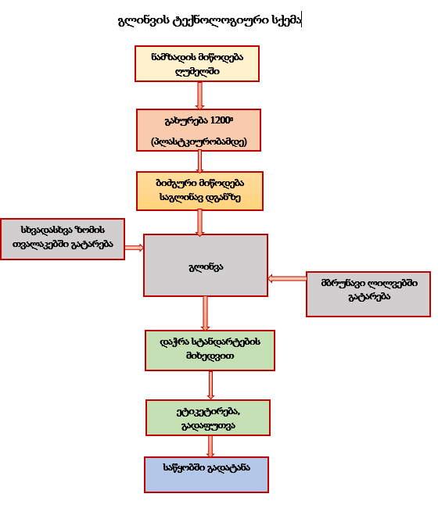
ტექნოლოგიური პროცესის აღწერა

Slide 15
ობიექტის წყალმომარაგება კანალიზაცია საწარმოს მშენებლობა-ექსპლუტაციის ეტაპზე საჭიროა როგორც ტექნიკური ასევე სასმელ-სამეურნეო წყალი. ობიექტის წყალმომარაგება დაგეგმილია მიწისქვეშა ჰორიზონტიდან, რისთვისაც მოეწყობა საჭირო რაოდენობის ჭები და აღებული იქნება წყალსარგებლობის სათანადო ლიცენზია.
საწარმოს ექსპლუატაციის ეტაპზე წყლის გამოყენება საჭიროა საწარმოო მიზნით, მეტალურგიულ საამქროში ღუმელების გასაგრილებლად, ნამზადის უწყვეტი ჩამოსხმის ხაზზე კრისტალიზატორის გაგრილების სისტემაში, გლინვის უბანზე ნაგლინის გასაგრილებლად.
სამივე შემთხვევაში მოწყბილი იქნება წყლის გამოყენების ბრუნვითი სისტემები.
მნიშვნელოვანი იქნება ასევე წყლის ხარჯი სამეურნეო-საყოფაცხოვრებო მიზნებისათვის. საწარმოს ექსპლუატაციის ეტაპზე სულ დასაქმებული იქნება 500 -მდე ადამიანი, მათგან ყოველდღიურად იმუშავებს საშუალოდ 150 კაცი. საწარმოში მოეწყობა მუშა-მოსამსახურეთა საყოფაცხოვრებო დანიშნულების სათავსო, საშხაპე.
პროექტირების პროცესში დაზუსტდება თითოეულ უბანზე საჭირო ტექნიკური წყლის რაოდენობა, რომლის გათვალისწინებითაც მოხდება წყლის მომზადების და გაწმენდის უბნების გაანგარიშება, ასევე წყალაღების ლიცენზიის აღებისათვის სათანადო განაცხადის მომზადება.
საწარმოში საწარმოო ჩამდინარე წყლები არ წარმოიქმნება. საყოფაცხოვრებო ჩამდინარე წყლებისათვის მოეწყობა საასენიიზაციო ორმო, რომელიც პერიოდულად გაიწმინდება ხელშეკრულების საფუძველზე.
რაც შეეხება სანიაღვრე წყლის შეკრება-გაწმენდის ორგანიზებას, ტექნოლოგიური პროცესებიდან ღია სივრცეში განთავსდება მხოლოდ ჯართის მიღება-მომზადების უბანი. ჯართის განთავსება-მომზადების ბაქანი იქნება არმირებული ბეტონის, რომელიც უზრუნველყოფილი იქნება სანიაღვრე წყალშემკრები სისტემით. სანიაღვრე წყლები მიეწოდება გამწმენდ ნაგებობას, ბუნებრივი წყლის ობიექტში ჩაშვება მოხდება მხოლოდ სათანადო გაწმენდის შემდეგ.

Slide 16
აირგამწმენდი სისტემა. მტვერდამჭერი სისტემა განკუთვნილია ღუმელში ჯართის ჩატვირთვისას, ინდუქციურ (შემდეგში ელლექტრორკალური) ღუმელებში დნობისას, ციცხვი ღუმელიდან და უწყვეტი ჩამოსხმის მანქანებიდან წარმოქმნილი აირმტვერნარევის გაწოვისათვის.გაწოვილი აირნარევის გამაცივებელ მოწყობილობაში გავლის შემდეგ იგი ხვდება ციკლონში.აქედან ნაკადი გასაწმენდად მიეწოდება ქსოვილოვან სახელოიან ფილტრებში.საფილტრ მოწყობილობაში დაჭერილი მტვერი ტრანსპორტიორით მიეწოდება ბუნკერში. სისტემის ნორმალური ფუნქციონირებისათვის უზრუნველყოფილი იქნება საათში 1000000 მ³ აირის გაწოვა. მუშაობის პროცესის დინამიურად ცვალებადი პირობების გამო სისტემაში გამოყენებული იქნება მარეგულირებელი და ავარიული სარქველების სისტემა. გაწმენდილი აირი მიეწოდება არანაკლებ 30 მ-ს სიმაღლის და 4 მ დაიმეტრის მილს, რომლის მეშვეობითაც გაიტყორცნება ატმოსფეროში. პროექტირების პროცესში მტვერდამჭერების პარამეტრები შერჩეული იქნება იმგვარად,რომ მისი ეფექტურობა(გაწმენდის ხარისხი) იყოს არანაკლები 99%.
ჩამდინარე წყლის გამწმენდი სისტემა
საპროექტო საწარმოდან ზედაპირული წყლის ობიექტში ჩაიშვება მხოლოდ ატმოსფერული ნალექების შედეგად წარმოქმნილი ჩამდინარე წყლები. მისი ორგანიზებული შეკრება მოხდება ჯართის მიმღებ და მოსამზადებელ უბანზე.
სანიაღვრე წყლები დაბინძურებული იქნება შეწონილი ნაწილაკებით, მოსალოდნელია ასევე ნავთობპროდუქტების შემცველობა.
სანიაღვრე წყლების გასაწმენდად დაგეგმილია მექანიკური გამწმენდი ნაგებობის მოწყობა, რომელიც შედგება ნავთობპროდუქტების დამჭერისა და ჰორიზონტალური სალექარისაგან. გამწმენდი ნაგებობის ზომების გაანგარიშება მოხდება საწარმოო მოედნის ფართობისა და (სავარაუდოდ 1000 მ²) ნალექის მოსალოდნელი მაქსიმალური რაოდენობის შესაბამისად. მონაცემები აღებული იქნება სამშენებლო კლიმატოლოგიის მიხედვით.
გზშ-ს ეტაპზე დაზუსტდება სანიაღვრე წყლების მოსალოდნელი ხარჯი, შესაბამისად გაანგარიშებული იქნება გამწმენდი ნაგებობის მუშა პარამეტრები და ჩამდინარე წყლების ზღვრულად დასაშვები ჩაშვების მნიშვნელობები.

Slide 17
საქმიანობისა და მისი განხორციელების ადგილის ალტერნატივების ანალიზი
პროექტის ალტერნატიული ვარიანტების ანალიზი, როგორც წესი, გულისხმობს განთავსების ტერიტორიის, ტექნოლოგიის, სიმძლავრეებისა და არქმედების ალტერნატივების განხილვას.
ალტერნატივების ჩამოყალიბების შემდეგ, თითოეული ალტერნატივა უნდა შეფასდეს, რათა გამოვლენილ იქნეს ის ალტერნატივა, რომელიც ყველაზე ეფექტურად და ნაკლები დანახარჯით მოაგვარებს არსებულ პრობლემას და მიგვიყვანს მიზნის მიღწევამდე. ზოგადად, ყველა ალტერნატივას აქვს უპირატესობები დ ნაკლოვანებები, რაც გამოიხატება ეფექტიანობასა და დანახარჯებში.
ნულოვანი, ანუ არქმედების ალტერნატივა
ე.წ. ნულოვანი ვარიანტის განხილვა გულისხმობს დაგეგმილი საქმიანობის არ განხორციელებას, მოცემულ შემთხვევაში საქმიანობის არ განხორციელებით არ გვექნება გარემოს ცალკეულ კომპონენტებზე უარყოფითი ზემოქმედება, თუმცა აღნიშნული უარყოფითად აისახება ქვეყნის სოციალურ ეკონომიკურ განვითარებაზე.
საქმიანობის არ განხორციელების შემთხვევაში აუთვისებელი, გამოუყენებელი დარჩება ტერიტორია, სადაც დაგეგმილია საწარმოს მოწყობა (ტერიტორია 20 წელზე მეტია უფუნქციოა, მასზე დარჩენილი იყო შენობათა ნანგრევები და ამორტიზებული შენობები, რომლებიც გარემო პირობების გავლენით განაგრძობდნენ ნგრევას, ნიადაგის ფენის არ არსებობის გამო მასზე ბალახის საფარიც ვერ განვითარდა.), ვერ დასაქმდება 500 ადამიანი; შიდა ბაზარზე ნაკლები იქნება ადგილობრივი წარმოების პროდუქტი, მოიმატებს ბაზრის იმპორტზე დამოკიდებულება; შეფერხდება ქვეყანაში მნიშვნელოცანი ინვესტიციის შემოსვლა და საექსპორტო პოტენციალი; შიდა ბაზარზე ხელი შეეშლება ასევე იმ დარგების განვითარებას, რომლიც სტიმულირებაც დაკავშირებულია საწარმოს მოწყობაზე (ადგილობრივი წარმოების მასალების, რესურსებისა და მომსახურებების შესყიდვა). ყოველივე ზემოაღნიშნული მნიშვნელოვნად შეაფერხებს ქვეყნის ეკონომიკურ განვითარებას და სოციალური ფონის გაუმჯობესებას.
თუ ობიექტის მოწყობისა და ექსპლუატაციის დროს დაცული იქნება გარემოსდაცვითი კანონმდებლობის მთხოვნები, გარემოზე უარყოფითი ზემოქმედება იქნება დაბალი, სოციალური და ეკონომიკური სარგებელი კი მნიშვნელოვანი.
ზემოაღნიშნულის გათვალისწინებით გადაწყვეტილება მიღებული იქნა საქმიანობის განხორციელების სასარგებლოდ;

Slide 18
საწარმოს განთავსების ალტერნატივა
საწარმოს განთავსების ტერიტორიის შერჩევა განხორციელდა პროექტის დაგეგმვის ადრეულ ეტაპზე. მიწის შერჩევის დროს გათვალისწინებული იქნა შემდეგი კრიტერიუმები: 1. მიწის კატეგორია; 2. მდებარეობა (ზონა); 3. დასახლებულ პუნქტთან დაშორება; 4. არსებული ინფრასტრუქტურა და სხვა:
ტერიტორიების შერჩევისას განხილული იყო 3 ვარიანტი:
პირველი ალტერნატიული მიწის ნაკვეთი (ნახაზი N12), საკ კოდი N33.09.43.427, დაზუსტებული ფართობი 196424 მ². განთავსებულია თერჯოლის მუნიციპალიტეტის, ჩოლაბურის მიმდებარე ტერიტორიაზე. ტერიტორიამდე მისასვლელი გრუნტის გზა შედის სატრანსფორმატორო ქვესადგური „კოხრას“- მიმდებარე ტერიტორიიდან.
მეორე ატერნატიული (შემოთავაზებული) მიწის ნაკვეთი საკ. კოდი N32.02.31.019, დაზუსტებული ფართობი 178001 მ². განთავსებულია სოფ. პირველი სვირის ტერიტორიაზე. მდ. ყვირილას მარცხენა სანაპიროზე. ნაკვეთი კერძო საკუთრებაშია და სასოფლო-სამეურნეო დანიშნულებისაა.
მესამე შემოთავაზებული ალტერნატიული მიწის ნაკვეთი განთავსებულია ზესტაფონის მუნიციპალიტეტის სოფ. არგვეთას ტერიტორიაზე, თბილისი-სენაკი-ლესელიძის საავტომობილო გზის მარცხენა მხარეს, გზიდან 250 მ-ში, შპს „ჯი თი ემ გრუპ“-ის მეტალურგიული საწარმოს ჩრდილოეთით. განსახილველი ტერიტორია შედგება სამი ნაკვეთისაგან, საკადასტრო კოდიები N32.03.49.581;N32.03.49.046; N32.03.49.483; ჯამური ფართობი შეადგენს 97231 მ². ნაკვეთები არასასოფლო-სამეურნეო დანიშნულებისაა

Slide 19
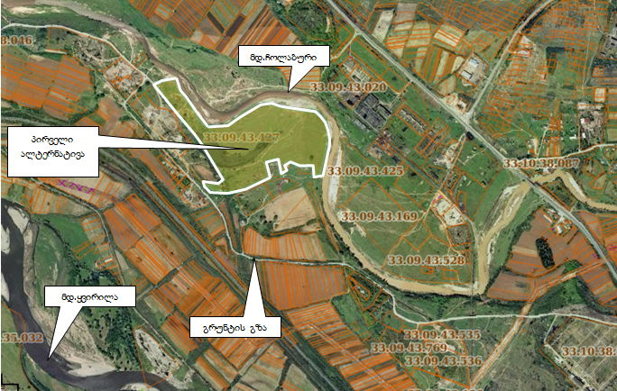
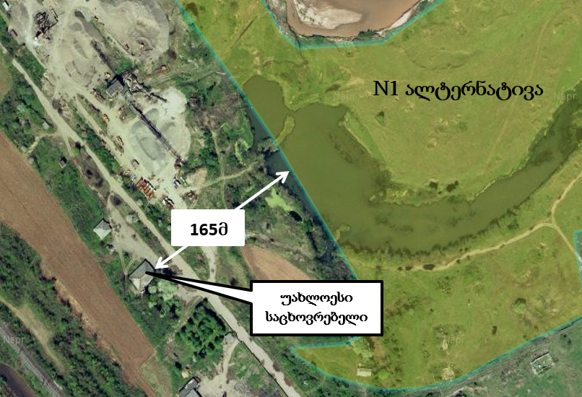
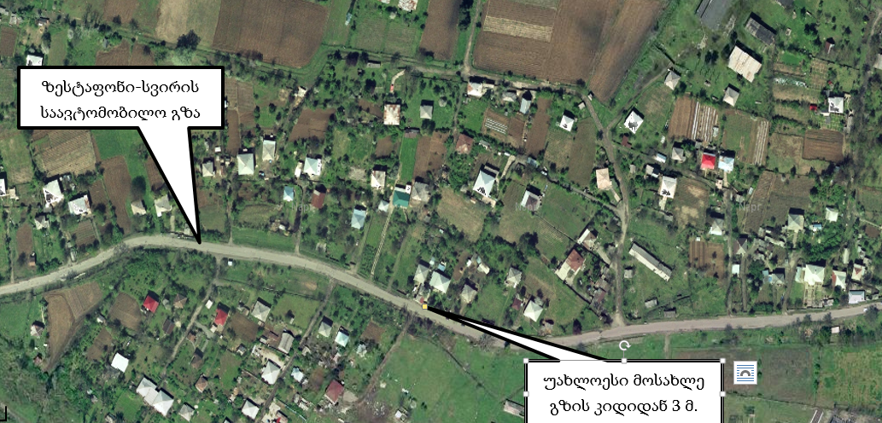
!
N1 ალტ
N2 ალტ

Slide 20
ალტერნატივების ანალიზის და შედარების დროს მიღებული იქნა შემდეგი დასკვნები:
1. პირველი ალტერნატიული მიწის ნაკვეთი განთავსებულია სამრეწველო ზონაში, არასასოფლო-სამეურნეო დანიშნულებისაა, თუმცა არ არის მოწყობილი ნაკვეთამდე შესასვლელი გზა, საწარმოს მოსაწყობად საჭიროა გზის შეყვანა ან მდინარეზე ხიდის აშენება (რაც იმდენად დიდ ხარჯებთანაა დაკავშირებული, რომ მნიშვნელოვნად გააძვირებს პროექტის ღირებულებას, გახდის მას არარენტაბელურს). ტერიტორიის დიდი ნაწილი დაფარულია წყლით, საჭიროა წყლის დგომის მიზეზის დადგენა და შესაძლებლობის შემთხვევაში დაშრობა. წყლის დაშრობა უარყოფითად აისახება უკვე არსებულ სამეწარმეო ობიექტებზე. ჩრდილოეთით და აღმოსავლეთით ნაკვეთს უშუალოდ ესაზღვრება მდ. ჩოლაბური, შეინიშნება სანაპირო ზოლის ეროზია, საწარმოს მოწყობის შემთხვევაში საჭიროა ნაპირდაცვითი სამუშაოების განხორციელება, რაც ასევე მნიშვნელოვანი ინფრასტრუქტურული პროექტია და საჭიროებს მნიშვნელოვან დანახარჯებს. ნაკვეთი მდინარის პირველ ტერასაზეა განთავსებული, დიდი ალბათობით მოსალოდნელია დატვირთული იყოს წიაღისეულით, მდინარეული ქვიშა-ხრეშით. ცენტრალური გზიდან არსებული გრუნტის გზა დაზიანებულია, ტერიტორიამდე მისაყვანია ელექტრო მომარაგების ხაზი.
ნაკვეთის გამოყენების დადებითი მხარეებია: 1. მიწის კატეგორია, 2. სამეწარმეო ზონაში განთავსება.
უარყოფითი მხარეებია: 1. მისასვლელი გზის არ არსებობა; 2. ტერიტორიის მიმდებარედ გამავალი გრუნტის გზის ცუდი მდგომარეობა; 3. ჩრდილოეთის და აღმოსავლეთის მხრიდან მდინარის ნაპირსამაგრი ზოლის მოწყობის საჭიროება; 4. სასარგებლო წიაღისეულით დატვირთვა; 5. ტერიტორიის არაერთგვაროვანი ზედაპირი, დაჭაობება; 6. უკვე არსებულ საწარმოებზე უარყოფითი ზემოქმედება.

Slide 21
2. მეორე ალტერნატიული მიწის ნაკვეთი ვაკე რელიეფისაა, ფართობი და ფორმა ხელსაყრელია მშენებლობისა და ტექნოლოგიური პროცესების გამართვისათვის. თუმცა ნაკვეთი სასოფლო-სამეურნეო დანიშნულებისაა, არჩევის შემთხვევაში საჭიროა კატეგორიის შეცვლა. მშენებლობის დაწყებამდე საჭიროა ნიადაგის ნაყოფიერი ფენის მოხსნა-დასაწყობება ((ფაქტიურად განუსაზღვრელი ვადით), სავარაუდო დათვლებით, ჰუმუსოვანი ფენის ღირებულება შეადგენს 8010045 ლარს) ტერიტორიამდე მისასვლელად საჭიროა ორო დასახლებული პუნქტის გავლა. პირველი დასახლებულ პუნქტში გადის ასფალტით დაფარული გზა, გზიდან საცხოვრებელი სახლების დაშორება შეადგენს 3-დან 35 მ-მდე. მეორე დასახლებულ პუნქტში გადის გრუნტის გზა, რაც ზრდის უარყოფითი გავლენის რისკს, გზიდან საცხოვრებელი სახლების დაშორება 18-დან 40 მეტრამდეა. არ არის მოწყობილი არანაირი ინფრასტრუქტურა. ამასთან ზესტაფონი-როდინოულის გზიდან ტერიტორიამდე მისასვლელი 3,5 კმ-მდე გრუნტის გზა გადის ცენტრალური სარკინიგზო მაგისტრალის ხიდის ქვეშ, გზაგამტარი უშუალოდ ესაზღვრება მდინარის კალაპოტს, თან ხიდის ორივე მხარეს მკვეთრი მოსახვევია შეუძლებელია გაბარიტული ავტოტრანსპორტის გავლა.
მეორე ნაკვეთის გამოყენების დადებითი მხარეებია: 1. ტერიტორიის დიდი ფართობი და რელიეფი; 2. მიწის ნაკვეთიდან დასახლებული პუნქტის დაშორება.
უაყოფითი მხარეებია: 1. მისასვლელი გზის მოსახლეობის სიახლოვე (უშუალოდ ორ დასახლებულ პუნქტში გავლა); 2. მიწის სასოფლო-სამეურნეო კატეგორია და მნიშვნელოვანი რაოდენობის ჰუმუსის დაკარგვა; 3. ტერიტორიის განთავსება სასოფლო-სამეურნეო სავარგულების ზონაში; 4. ინფრასტრუქტურის არ არსებობა; 5. ნაკვეთის დაშორება ცენტრალური საავტომობილო გზიდან.

Slide 22
3. მესამე ალტერნატიული ტერიტორია განთავსებულია სამრეწველო ზონაში, არასასოფლო-სამეურნეო დანიშნულებისაა. ტერიტორიაზე გასულ საუკუნეში განთავსებული იყო რკინიგზის მომსახურეობის ობიექტები. ძველი შენობა-ნაგებობების უმეტესობა დანგრეულია, ტერიტორიის უმეტესი ნაწილი დაფარულია ტექნოგენური გრუნტით და სამშენებლო ნარჩენებით. არ შეინიშნება ნიადაგის ფენა. ტერიტორიაზე შედის ასფალტით დაფარული გზა, მიმდებარედ შემოდის სარკინიგზო ჩიხი, განთავსებულია ენერგოპრო ჯორჯიას ელ. მომარაგების ქვესადგური. ტერიტორია მოსახერხებელია სატრანსპორტო გადაზიდვებისათვის. მისაწვდომია (მოწყობილია ან ახლოსაა) საჭირო ინფრასტრუქრურა. ნაკვეთის საზღვრიდან, დასავლეთით, უახლოესი მოსახლე დაშორებულია 40 მ-ით, თუმცა ტერიტორიას აქვს წაგრძელებული ფორმა (აღმოსავლეთიდან დასავლეთისაკენ), საზღვრებს შორის მანძილი 545 მ-ია.
ნაკვეთის გამოყენების დადებითი მხარეებია: 1. მიწის კატეგორია და მდგომარეობა; 2. მისასვლელი გზის მოხერხებულობა და ცენტრალურ გზასთან სიახლოვე; 3. განთავსება სამრეწველო ზონაში, წლების წინ სამეწარმეოდ გამოყენებულ ტერიტორიაზე; 4. ტერიტორიაზე საასრგებლო წიაღისეულის არ არსებობა; 5. საწარმოსათვის საჭირო ინფრასტრუქტურის (ელ ენერგია, გზა, რკინიგზა,) სიახლოვე.
უაყოფითი მხარეებია: 1. დასახლებულ პუნქტთან სიახლოვე (დასავლეთის მხრიდან).
ალტერნატივების შედარების შედეგად, გადაწყვეტილება მიღებული იქნა მესამე ალტერნატიულ ვარიანტის სასარგებლოდ, იმ პირობებით, რომ საწარმოს პროექტირებისა და მოწყობის დროს გარემოზე მნიშვნელოვანი ზემოქმედების მქონე მოწყობილობები, განლაგდება დასავლეთის საზღვრიდან შეძლებისდაგვარად დიდ მანძილზე, გათვალისწინებული იქნება ყველა შემარბილებელი ღონისძიება, რაც საჭიროა უახლოეს მოსახლეზე უარყოფითი ზემოქმედების მინიმიზაციისათვის. აღნიშნულის შემდეგ ინვესტორის მიერ განხორციელდა ინვესტიციისათვის საჭირო მიწის ნაკვეთის შესყიდვა.

Slide 23
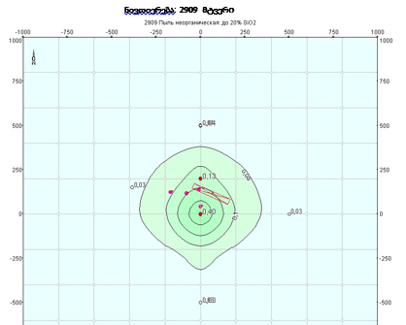
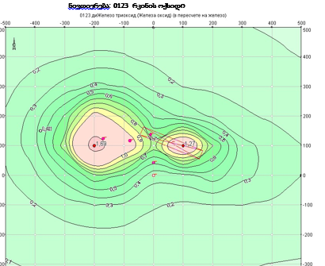
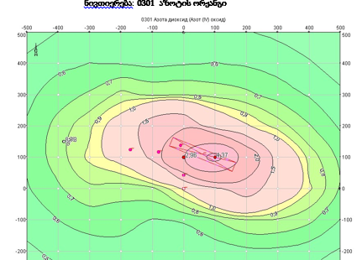
ზემოქმედება ატმოსფერულ ჰაერზე
დაგეგმილი საქმიანობის ტიპის შესაბამისად, საწარმომ ექსპლუატაციის ეტაპზე შესაძლებელია მნიშვენოვანი გავლენა მოახდინოს ატმოსფერული ჰაერის ხარისხზე, რაც გამოიხატება: დნობის პროცესში ღუმელებიდან მავნე აირების ატმოსფეროში გამოყოფით, გლინვის ეტაპზე გამახურებელი ღუმელიდან ბუნებრივი აირის წვის პროდუქტების გამოყოფით, ასევე სხვა ორგანიზებული და არაორგანიზებული დაბინძურების წყაროდან მავნე ნივთიერებების გაფრქვევებით.
ატმოაფერულ ჰაერზე უარყოფითი ზეგავლენის დადგენისა და სათანადო შემარბილებელი ღონისძიებების დაგეგმვის მიზნით, წინასაპროექტო ეტაპზე შესწავლილი იქნა საპროექტო საწარმოს სავარაუდო დაბინძურების წყაროები, მათი განთავსების ტერიტორიებისა და მოსალოდნელი წარმადობების გათვალისწინებით, დადგენილი იქნა გამოყოფილი დამაბინძურებელი ნივთიერებების სახეობა, რაოდენობა და ინტენსივობა. უკვე არსებული საწარმოო ობიექტების გათვალისწინებით ჩატარებული იქნა მოდელირება, რომლის მეშვეობითაც განისაზღვრა დამაბინძურებელ ნივთიერებათა განბნევის არეალი.
შედეგების ანალიზით ირკვევა, რომ საწარმოს ექსპლოატაციის პროცესში ატმოსფერული ჰაერის დაბინძურების ხარისხი უახლოეს საცხოვრებელ სახლთან არ გადააჭარბებს კანონმდებლობით გათვალისწინებულ ნორმებს.
.

Slide 24
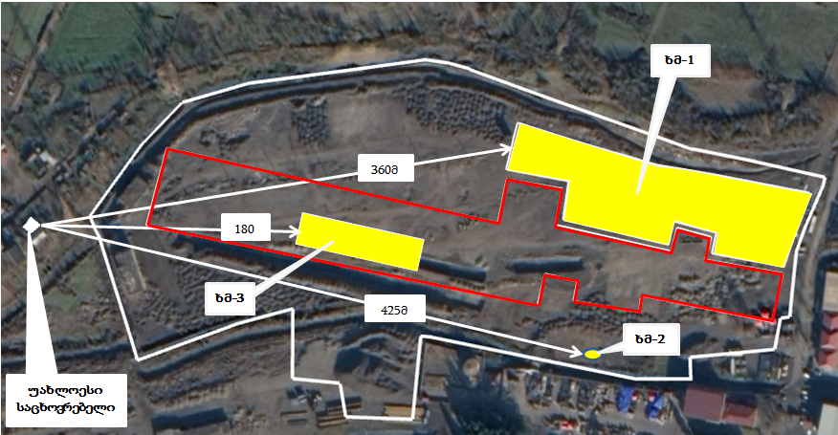
ხმაურის ზემოქმედება საწარმოს მოწყობის ეტაპზე ხმაურის წარმოქმნა და გავრცელება მოსალოდნელია მშენებლობის ორგანიზების პროცესში სამშენებლო მასალების შემოზიდვის, მიწის საექსკავაციო სამუშაოების დროს, მძიმე ტექნიკისა და ავტოტრანსპორტის მუშაობის შედეგად. სამუშაოები შესრულდება დღის ნათელ პერიოდში. . საცხოვრებელი სახლიდან ყველაზე უახლოესი ადგილი, სადაც იმუშავებს სამშენებლი ტექნიკადაცილებული იქნება 80 მეტრით.ამის გათვალისწინებით გაანგარიშებული იქნა საცხოვრებელ სახლთან ბგერითი წნევის ოქტავური დონეები L=90 - 15lg80 + 10 lg2 – 10,5 x 80/1000 -10 lg12,56 =52,6 დბა. აღნიშნულისა და და იმის გათვალისწინებით,რომ სამშენებლო სამუშაოები იწარმოებს მხოლოდ დღის საათებში და რომ მანქანა-დანადგარების ერთდროული სრული კონცენტრაცია პრაქტიკულად გამორიცხულია, შეიძლება დავასკვნათ, რომ საწარმოს მოწყობის პერიოდში წარმოქმნილი ხმაური უარყოფით გავლენას ვერ მოახდენს მოსახლეობაზე
საწარმოს ექსპლუატაციის ეტაპზე ხმაური წარმოიქმნება ჯართის მიღება-ჩამოცლის და დამუშავებისას (ხმ1), გლინვის პროცესისას (ხმ3), სავენტილაციო სიტემების ვენტილატორებისა და ძრავების მუშაობისას (ხმ2) აღნიშნულის გათვალისწინებით გაანგარიშებული იქნება ხმაურის მოსალოდნელი დონეები. საჭიროების შემთხვევაში გამოყენებული იქნება ხმაურჩამხშობი და ხმაურსაიზოლაციო კონსტრუქციები.

Slide 25
ზემოქმედება ნიადაგის და გრუნტის ხარისხზე წინასაპროექტო კვლევებმა აჩვენა, რომ ტერიტორია დაფარულია ტექნოგენური ნაყარით, რომელიც შედგება სამშენებლო ნარჩენებისა და ღორღისაგან, ამდენად ნიადაგის ნაყოფიერი ფენა შენარჩუნებული არ არის. საწარმოს ექსპლუატაციის ეტაპზე ნიადაგზე და გრუნტის ხარისხზე პირდაპირი ზემოქმედება მოსალოდნელი არ არის, რადგან ყველა ტექნოლოგიური პროცესი განთავსდება დახურულ, მყარი იატაკით მოპირკეთებულ შენობაში, ჯართის დაგროვება მომზადება მოხდება მყარ ზედაპირიან ბაქანზე, რომელიც აღჭურვილი იქნება სანიაღვრე წყალშემკრები სისტემით.
ზემოქმედება წყლის რესურსებზე
ობიექტის წყალმომარაგება გათვალისწინებულია მიწისქვესა ჰორიზონტიდან, სათანადო ლიცენზიის საფუძველზე. ჭები მოეწყობა საწარმოს ტერიტორიაზე.
წინასაპროექტოდ შპს „ჰიდროგეოლოგიის საექსპერტო ჯგუფი“-ს მიერ, ჩატარდა ჰიდროგეოლოგიური კვლევა, რომლის დასკვნითაც შპს „ჯორჯიან მეტალის“ ტერიტორიაზე განლაგებული, მოქმედი და მომავალში საპროექტო ჭაბურღილების არსებული და საპროექტო ჭაბურღილების კვება ძირითადად ხდება და მომავალშიც მოხდება მდ. ყვირილას კალაპოტქვეშა ნაკადის ხარჯზე და ექსპლუატაციის პროცესში, მათი ზემოქმედება საყოფაცხოვრებო ჭებზე გამორიცხულია,
საწარმოში გამოყენებული ტექნიკური წყალი ჩართული იქნება ბრუნვითი წყალმომარაგების სისტემაში, ამდენად საწარმოო ჩამდინარე წყლები არ წარმოიქმნება.
სამეურნეო ფეკალური ჩამდინარე წყლებისათვის მოეწყობა საასენიზაციო ორმო, ტერიტორიიდან გატანა მოხდება გაერთიანებული წყალმომარაგების კომპანიის ზესტაფონის სერვისცენტრთან გაფორმებული ხელშეკრულების საფუძველზე.
საწარმოდან ზედაპირული წყლის ობიექტში მოხდება სანიაღვრე ჩამდინარე წყლების ჩაშვება. რისთვისაც დანინძურების რისკის მქონე მოედნებზე მოეწყობა წყალშემკრები სისტემა. სანიაღვრე წყლების გაწმენდა გათვალისწინებულია მექანიკური გამწმენდი ნაგებობაში, ჩაშვება განხორციელდება სათანადოდო გაწმენდის შემდეგ.
ამდენად ობიექტის მოწყობა-ექსპლუატაციის ეტაპზე ზედაპირულ წყლებზე ზემოქმედება მოსალოდნელია წყალაღებით და სანიაღვრე წყლების ჩაშვებით. ორივე შემთხვევისათვის დაგეგმილია შემარბილებელი ღონისძიების გამოყენება, შედეგად ზემოქმედება იქნება დაბალი.

Slide 26
ნარჩენებით გარემოს დაბინძურების რისკები საწარმოს მოწყობისა და ექსპლუატაციის პროცესში მოსალოდნელია სხვადასხვა ნარჩენის წარმოქმნა, რომელთა არასწორი მართვის შემთხვევაში მოსალოდნელია რიგი უარყოფითი ზემოქმედებები გარემოს სხვადასხვა რეცეპტორებზე, ობიექტზე როგორც მოწყობის, ისე ექსპლუატაციის ეტაპზე წარმოიქმნება საყოფაცხოვრებო ნარჩენები, რომლის შეგროვება მოხდება სათანადო კონტეინერებში და გადაეცემა ზესტაფონის კომუნალურ სამსახურს, ხელშეკრულების საფუძველზე. კომპანია შეადგენს და სამინისტროსთან შეათანხმებს ნარჩენების მართვის გეგმას, რომლის შესაბამისადაც განხორციელდება ნარჩენების მართვა.
ზემოქმედება ბუნებრივ ლანდშაფტსა და ბიოლოგიურ გარემოზე
საწარმო განთავსება დაგეგმილია საწარმოო ზონაში, ანტროპოგენური ზემოქმედების შედეგად სახეცვლილ ტერიტორიაზე, რომელსაც გარს ეკვრის სხვადასხვა პროფილის საწარმოები, ყოფილი (გაუქმებული) საწარმოთა ტერიტორიები. ლანდშაფტი სახეცვლილი და ჩამოყალიბებულია ამდენად გამორიცხულია ბუნებრივ ლანდშაფტზე, ფლორასა და ფაუნაზე დამატებითი უარყოფითი გავლენის მოხდენა.
ტერიტორიაზე ამოსულია ბალახოვანი, უმეტესად სარეველა მცენარეები, ტერიტორიის აღმოსავლეთ ნაწილში დგას 5 ძირი ჭადრის ხე რომელიც შესაძლებელია აღებული იქნას მშენებლობის პროცესში.
საკვლევი ტერიტორიაზე ცხოველთა სახეობების არსებობა, მით უმეტეს მსხვილი ძუძუმწოვრების ნაკლებად სავარაუდოა, რადგან ყველა მხარეს ესაზღვრება სამრეწველო საწარმოთა ტერიტორიები. ჩრდილოეთით განთავსებულია ცენტრალური ავტომაგისტრალი.
ობიექტის განთავსების ტერიტორიაზე წითელი წიგნისა და წითელი ნუსხის მცენარეები არ არის გავრცელებული.
ამდენად საწარმოს მოწყობით ბიოლოგიურ გარემოზე ზემოქმედება შეიძლება შეფასდეს დაბალი, ხოლო ლანდშაფტზე დადებითი, რადგან ტერიტორიის გაწმენდა სამშენებლო ნარჩენებისაგან, მოსწორება და ახალი შენობის მოწყობა დადებითად აისახება ტერიტორიის იერსახეზე.

Slide 27
ზემოქმედება სოციალურ-ეკონომიკურ გარემოზე საწარმოს მშენებლობა ფუნქციონირებით მნიშვნელოვანი წვლილი შედის სოციალური პირობების გაუმჯობესებაში, რადგან როგორც მშენებლობის ისე ექსპლუატაციის ეტაპზე დასაქმებულთა რაოდენობა მნიშვნელოვანია. საწარმოს მოწყობა ექსპლუატაცია ასტიმულირებს სხვა ობიექტების ფუნქციონირებას, მშენებლობის ეტაპზე სამშენებლო კომპანიებისა და სამშენებლო მასალების მწარმოებელ კომპანიებს. ექსპლუატაციის ეტაპზე საჭიროებს სხვადასხვა მომსახურეობის შესყიდვას, რაც ასევე დადებითად აისახება სოციალურ-ეკონომიკური გარემოს გაუმჯობესებაზე.
კუმულაციური ზემოქმედება
საპროექტო საწარმოს მიმდებარედ განთავსებულია შპს „ჯი თი ემ გრუპ“-ის ფეროშენადნობთა საწარმო და ბეტონის საწარმო. კუმულაციური ზემოქმედება განხილული უნდა იქნას ზემოთ ჩამოთვლილი საწარმოების ფუნქციონირების გათვალისწინებით
კუმულაციური ზემოქმედებიდან აღსანიშნავია:
მავნე ნივთიერებათა ემისიები ატმოსფერულ ჰაერში;- წინასწარი შეფასებით კუმულაციური ეფექტი მოსალოდნელია არაორგანული მტვრის, მანგანუმის დიოქსიდის,აზოტის ორჟანგის,ნახშირბადის ოქსიდის და ნახშირორჟანგისათვის, აღნიშნული გათვალისწინებული იქნება გზშ-ს ეტაპზე მავნე ნივთიერებათა განბნევის ანგარიშის დროს;
ხმაურის გავრცელება - გზშ-ს ანგარიშის შემუშავების პროცესში ჩატარდება ხმაურის დონეების გაზომვა საპროექტო საწარმოს ტერიტორიის საზღვრებზე. გაანგარიშებული იქნება ხმაურის მოსალოდნელი დონეები საწარმოს ტერიტორიაზე და უახლოეს საცხოვრებელ სახლთან. საჭიროების შემთხვევაში დაპროექტდება და გამოყენებული იქნება ხმაურჩამხშობი და ხმაურსაიზოლაციო საშუალებები;
ზედაპირული წყლების დაბინძურება - საპროექტო საწარმოს მეზობელი ობიექტები შპს „ჯი თი ემ გრუპ“ და სასათბურე მეურნეობა ასევე სარგებლობენ მიწისქვეშა ჰორიზონტის ჭით. როგორც ზემოაღნიშნული ობიექტების წყალაღების ლიცენზიების გეოსაინფორმაციო პაკეტებშია აღნიშნული, წყალაღების ობიექტები განთავსებულია მიწისქვეშა ჰორიზონტის უხვი კვების რეჟიმის ზონაში, ამდენად საწარმოს წყალაღება ვერ მოახდენს მნიშვნელოვან გავლენას წყალშემცველი ჰორიზონტის მდგომარეობაზე;
საწარმოში წარმოქმნილი ნარჩენებით გარემოს დაბინძურება - აღნიშნული მოსალოდნელია, თუ საპროექტო და უკვე არსებული ობიექტებიდან მოხდება ტერიტორიაზე ნარჩენების გაფანტვა, რაც ნარჩენების არასწორი მართვის შედეგია..

Slide 28
ადამიანების ჯანმრთელობა და უსაფრთხოება საწარმოს როგორც მშენებლობა, ისე ექსპლუატაცია შედის მომეტებული საფრთხის შემცველი მძიმე, მავნე და საშიშპირობებიანი სამუშაოების ჩამონათვალში, ამიტომ მნიშვნელოვანია ადამიანის ჯანმრთელობისა და უსაფრთხოების უზრუნველსაყოფის განსაკუთრებული ზომების მიღება ადამიანთა ჯანმრთელობაზე პირდაპირი ზემოქმედების პრევენციის მიზნით მნიშვნელოვანია უსაფრთხოების ნორმების მკაცრი დაცვა და მუდმივი ზედამხედველობა ზემოქმედების შეჯამება
№ | გარემოს კომპონენტები | ზემოქმედების ტიპი, მასშტაბი და ხარისხი
1 | ბუნებრივი გარემო
1.1. | ატმოსფერული ჰაერი |  | საშუალო უარყოფითი
1.2. | ფლორა და ფაუნა |  | არაა მოსალოდნელი
1.3. | ნიადაგი |  | არაა მოსალოდნელი
1.4. | გრუნტის წყლები |  | დაბალი უარყოფითი
1.5. | ბუნებრივი ლანდშაფტები |  | არაა მოსალოდნელი
1.6. | ზედაპირული წყლები |  | დაბალი უარყოფითი
1.7. | დაცული ტერიტორიები |  | არაა მოსალოდნელი
1.8. | ზემოქმედება კულტურული მემკვიდრეობის ძეგლებზე |  | არაა მოსალოდნელი
2 | სოციალურ–ეკონომიკური გარემო
2.1. | ადამიანების ჯანმრთელობა და უსაფრთხოება |  | საშუალო უარყოფითი
2.2. | ადამიანების დასაქმება |  | დადებითი
2.3. | ეკონომიკური მდგომარეობა |  | დადებითი

Slide 29
.
მადლობა ყურადღებისათვის

